Slide 1
3. F&E-Workshop
Donnerstag, 2. Juli 2015, 12:30 – 15:30 Uhr
FH Kufstein Tirol, Andreas Hofer-Straße 7, 6330 Kufstein

Slide 2
Agenda
Begrüßung und Einleitung
Drittmittel-Roadmap
Präsentation der Drittmittel-Roadmap(s)
Gemeinsame Reflexion und Vereinbarung der weiteren Vorgehensweise zur Umsetzung der Roadmap(s)
Kommunikation (inkl. Kontaktarbeit) der Forschungskompetenz der FH Kufstein nach außen
Kurzüberblick: Mögliche Instrumente der Forschungskommunikation für Hochschulen
Derzeitige Kommunikationsinstrumente und -maßnahmen
Diskussion sinnvoller Maßnahmen zur verstärkten Kommunikation der FH Kufstein Tirol als Forschungspartner
Organisatorische Neuerungen (zB Anschubfinanzierung)
Zusammenfassung und Abschluss

Slide 3
1. Begrüßung und Einleitung

Slide 4
2. Drittmittel-Roadmap
Präsentation der Drittmittel-Roadmap(s)
Gemeinsame Reflexion und Vereinbarung der weiteren Vorgehensweise zur Umsetzung der Roadmap(s)

Slide 5
Drittmittel-Roadmap für die FH Kufstein Tirol
Ergebnisbericht

Slide 6
Inhalt
Ziele und Inhalte
Ausgangssituation
Definition der Forschungscluster an der FH Kufstein
Überblick Drittmittelquellen
Drittmittel-Roadmap je Forschungscluster

Slide 7
a) Ziele und Inhalte

Slide 8
Ziel und Inhalt des Projekts
Ziele:
Definition von Forschungsclustern zur Positionierung der FH Kufstein (hinsichtlich der Einwerbung von Drittmitteln) in Anbetracht der bisherigen Aktivitäten und des relevanten Umfelds
Gezielte Identifikation der Potenziale zur Stärkung der Drittmittelforschung
„Drittmittel-Roadmap“ mit konkreten Maßnahmen (inkl. Forschungskommunikation)
Projektschritte:
Analyse und Reflexion der derzeitigen Forschungsaktivitäten und der Forschungsstrategie (inkl. F&E-Positionierungs-Workshop)
Potenzialerhebung zur Nutzung von Drittmitteln für die angewandte Forschung in den definierten Forschungsschwerpunkten
Perspektivenworkshop zur drittmittelfinanzierten Forschung in den definierten Schwerpunkten
Workshop zur Erstellung einer „Drittmittel-Roadmap“ incl. Kommunikation
Ergebnisbericht/„Drittmittel-Roadmap“

Slide 9
b) Ausgangssituation

Slide 10
Ausgangsituation
Die Durchführung von Forschung und Entwicklung (F&E) ist ein wesentliches Element im Aufgabenspektrum der FH Kufstein Tirol – einerseits, um entsprechende Kompetenzen aufzubauen und zu vertiefen sowie andererseits, um neues Wissen in die Lehre einfließen lassen zu können.
In diesem Kontext wurde im August 2014 eine Forschungsstrategie an der Fachhochschule erarbeitet, in welcher entlang der drei Departments insgesamt 16 Forschungsschwerpunkte festgelegt wurden.
Die FH Kufstein Tirol ist in nationale und internationale Forschungsnetzwerke eingebunden und pflegt über viele Projekte (F&E-Projekte, integrative Fallstudien) einen intensiven Austausch mit der Wirtschaft und Gesellschaft.
Drittmittel umfassen geförderte F&E-Projekte (zB durch TWF, FFG, europ. Ebene), Erlöse aus Auftragsforschung oder Forschungs- bzw. Entwicklungs-Dienstleistungen für Unternehmen und öffentliche Körperschaften.

Slide 11
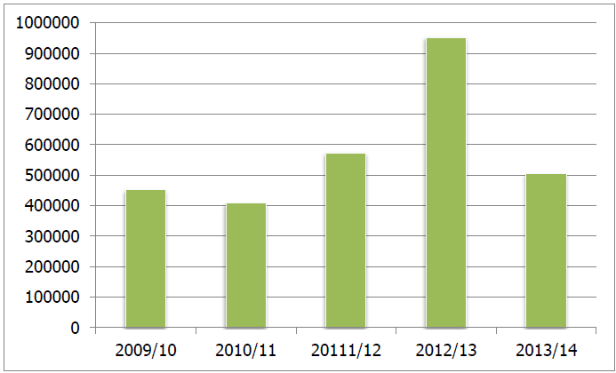
Entwicklung der drittmittelfinanzierten F&E-Aktivitäten an der FH Kufstein
Große Drittmittelprojekte
LQG
Mofnug
SPHERA
INE
MOBASSIST
INSEARCH
Energienutzungspläne
Kennzahlenmodell für strategisches Controlling
F&E Erlöse pro Wirtschaftsjahr
Fördergeber: FFG, EU, Dienstleistungsaufträge, TWF

Slide 12
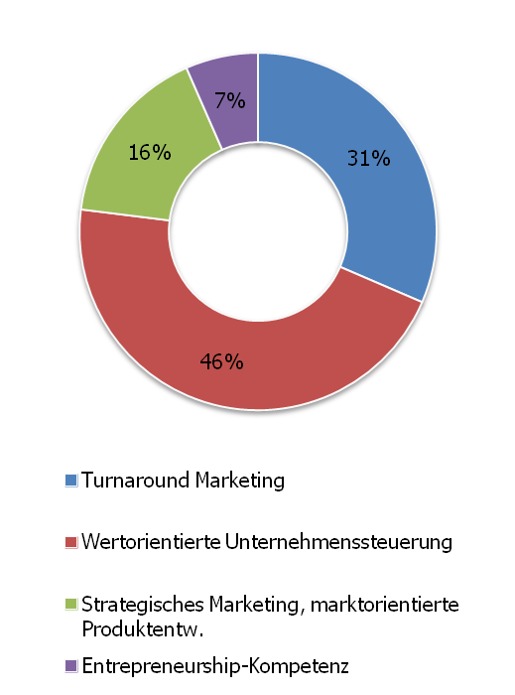
Wirtschaft und Management
Forschungsschwerpunkte bisher:
Turnaround Marketing
Wertorientierte Unternehmenssteuerung als strategisches Controlling
Strategisches Marketing, marktorientierte Produktentwicklung & Innovation
Managerial Decision Making
Entreprenership-Kompetenz (als Teilgebiet der Unternehmensführung)
Verteilung der Drittmitteleinnahmen (2009/10-2015/16) im Kompetenzfeld Wirtschaft & Management

Slide 13
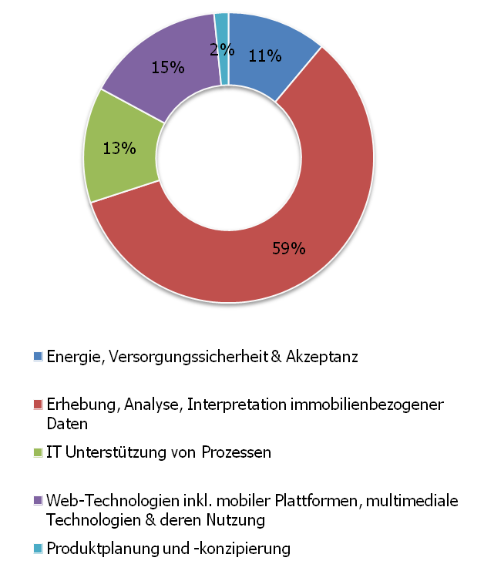
Wirtschaft & Technik
Forschungsschwerpunkte bisher:
Energie, Versorgungssicherheit & Akzeptanz
Erhebung, Analyse, Interpretation immobilienbezogener Daten
IT Unterstützung von Prozessen
Web-Technologien inkl. mobiler Plattformen, multimediale Technologien & deren Nutzung
Produktplanung und -konzipierung
Verteilung der Drittmitteleinnahmen (2009/10-2015/16) im Kompetenzfeld Wirtschaft & Technik

Slide 14
Wirtschaft & Gesellschaft
Forschungsschwerpunkte bisher:
Ökonomische, soziale, kulturelle, ökologische Nachhaltigkeit von Sport-, Kultur- und allg. Veranstaltungen
Rolle von Synergieeffekten zwischen Sport-, Kultur- & allg. Veranstaltungen
Auswirkungen von Veranstaltungen auf Städte/Regionen (Destinationsmanagement & Regionalentwicklung)
Kommunikation als Determinante öffentlicher & betrieblicher Kommunikation
Paradigmenwechsel in der Marketingkommunikation
Management als symbolisches Verhalten
Verteilung der Drittmitteleinnahmen (2009/10-2015/16) im Kompetenzfeld Wirtschaft & Gesellschaft

Slide 15
c) Definition der Forschungscluster an der FH Kufstein

Slide 16
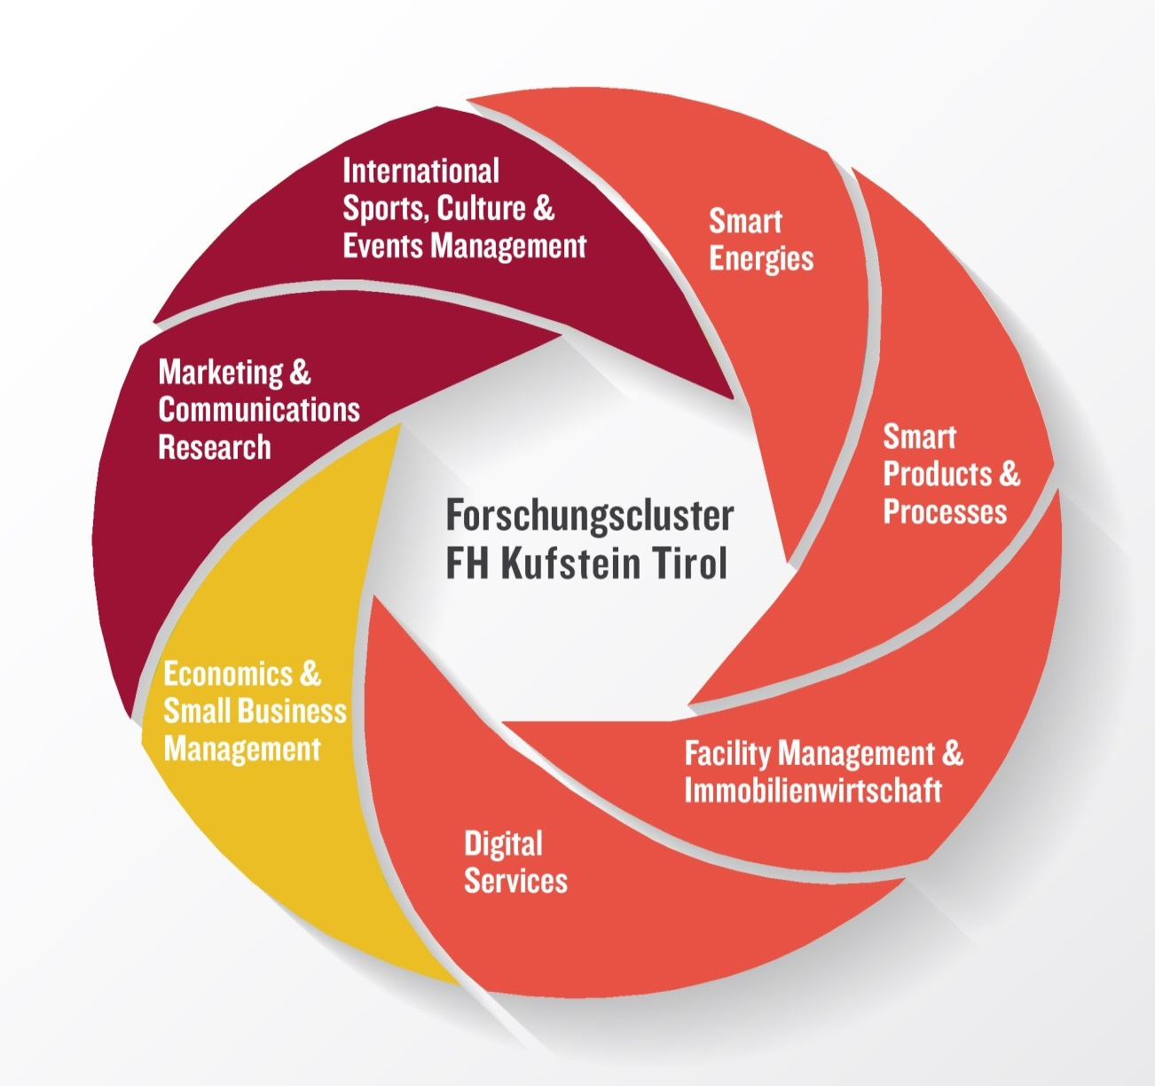
Forschungscluster für die drittmittel- finanzierte F&E
Economics & Small Business Management
Marketing & Communications Research
International Sports, Culture & Events Management
Smart Energies
Smart Products & Processes
Facility Management & Immobilienwirtschaft
Digital Services

Slide 17
Basis für die Definition der Forschungscluster
Turnaround Marketing
Wertorientierte Unternehmenssteuerung als strategisches Controlling
Strategisches Marketing, marktorientierte Produktentwicklung & Innovation
Managerial Decision Making
Entreprenership-Kompetenz (als Teilgebiet der Unternehmensführung)
Energie, Versorgungssicherheit & Akzeptanz
Erhebung, Analyse, Interpretation immobilienbezogener Daten
IT Unterstützung von Prozessen
Web-Technologien inkl. mobiler Plattformen, multimediale Technologien & deren Nutzung
Produktplanung und -konzipierung
Ökonomische, soziale, kulturelle, ökologische Nachhaltigkeit von Sport-, Kultur- und allg. Veranstaltungen
Rolle von Synergieeffekten zwischen Sport-, Kultur- & allg. Veranstaltungen
Auswirkungen v. Veranstaltungen auf Städte (Destinationsmanagement & Regionalentwicklung)
Kommunikation als Determinante öffentlicher & betrieblicher Kommunikation
Paradigmenwechsel in der Marketingkommunikation
Management als symbolisches Verhalten
Economics & Small Business Management
Smart Energies
Facility Management & Immobilienwirtschaft
Digital Services
Smart Products & Processes
International Sports, Culture & Events Management
Marketing & Communications Research

Slide 18
d) Überblick Drittmittelquellen

Slide 19
Überblick möglicher Forschungsförderungs-instrumente
Regional
Forschungs-, Entwicklungs- u. Innovationsprojekte in kooperativer Form
K-Regio
Tiroler Wissenschaftsfonds
National
FFG
Kooperationsprojekt im Basisprogramm
Innovationsscheck
Feasibility Study
Bridge
COIN
Research Studios Austria
Kompetenzen für die Wirtschaft
Thematische Programme/ Ausschreibungen (FFG)
National (Fortsetzung)
FWF
Einzelprojekte
Weitere Förderprogramme des FWF
Jubiläumsfonds der ÖNB
Josef Ressel Zentrum
Europäische Union
Horizon 2020
Europäische territoriale Zusammenarbeit (ETZ)
Weitere aktuelle Ausschreibungen im Bereich der Wirtschafts- und Sozialwissenschaften
→Für nähere Informationen zu den einzelnen Förderprogrammen wird auf die Unterlage zum F&E-Perspektiven-Workshop vom 27. März 2015 verwiesen.

Slide 20
e) Drittmittel-Roadmap je Forschungscluster
Economics & Small Business Management
Marketing & Communications Research
International Sports, Culture & Events Management
Smart Energies
Smart Products & Processes
Digital Services
Facility Management & Immobilienwirtschaft

Slide 21
Vorbemerkung zur Drittmittel-Roadmap
Im Anschluss an den 2. Workshop vom 27.3.2015 – bei welchem mögliche Drittmittelquellen im Fokus standen – haben die Forschungscluster der FH Kufstein Tirol ein Leistungsportfolios für die drittmittelfinanzierte Forschung erarbeitet.
Im Mai 2015 wurden die übermittelten Leistungsportfolios im Wege gemeinsamer Gespräche (telefonisch) in Hinblick auf ihre Inhalte und Umsetzung reflektiert.
Aufbauend auf diesen Reflexionen wurde pro Forschungscluster eine sog. „Drittmittel-Roadmap“ mit untenstehender Struktur erarbeitet:
Legende zu den nachfolgenden Drittmittel-Roadmaps:
Projekt | Dritt-mittel-quelle | Projekt-volumen k€ | Status | Nächste Schritte
 |  |  |  | Q3/15 | Q4/15 | Q1/16 | Q2/16
…. | … | … | … | … | … | … | …
… Konzeption, Initiierung … Projektvorbereitung/Antragerstellung … Einreichung
… Förderentscheidung … Status: eingereicht … Status: in Vorbereitung
… Status: (grobe) Konzeption

Slide 22
Economics & Small Business Management
Projekt | Dritt-mittel-quelle | Projekt-volumen k€ | Status | Nächste Schritte
 |  |  |  | Q3/15 | Q4/15 | Q1/16 | Q2/16
Innovation & Krise (Krisenresilienz durch Innovation) | Jubiläums-fonds, Banken | Ca. 250
Managerial Decision Making & Support, Konnex zu „Growth“ | Jubiläums-fonds | 100
Entrepreneurial Competences (Qualifizierungs- bzw. Studiencharakter) | Öff. Insti-tutionen/ Verbände | Ca. 30
Anfang Wintersemester
Anmerkungen:
Dargestellte Projekte sind die drei Priorität-A-Projekte.
Schwerpunktthema der aktuellen Ausschreibung des Jubiläumsfonds (Wirtschaftswissenschaften) ist „Growth“, Deadline für Anträge: 22.7.2015 – generell sollte der persönliche Kontakt zum Jubiläumsfonds der ÖNB gesucht werden (ev. durch Teilnahme an einem der Forschungsseminare, wenn thematisch sinnvoll).
Entrepreneurial Competences: Im ersten Schritt erfolgt die Abstimmung des Projektkonzepts, um weitere Gespräche mit regionalen Akteuren führen zu können.
Projekt „Wertorientierte Unternehmenssteuerung“ (Dissertation von Frau Steiner) wurde noch nicht aufgenommen, da weder Jubiläumsfonds (Dissertation Voraussetzung für Antragstellung) noch FWF sinnvoll erscheinen.

Slide 23
Marketing & Communications Research
Projekt | Drittmittel-quelle | Projekt-volumen k€ | Status | Nächste Schritte
 |  |  |  | Q3/15 | Q4/15 | Q1/16 | Q2/16
Urbanisierung der Inntalfurche | Interreg Bay-Aut | ?
Service encounter and trust development in high professional services | TWF | ?
 | Horizon 2020, wenn Kontakte; sonst: Land Tirol, Jubiläums-fonds; IKT d. Zukunft
Customer / User Experience Design |  | ?
Entscheidung Interreg
Aufbau Kontakte zu Konsortien/Horizon 2020
Entscheidung TWF
Aufbau Kontakte zu Konsortien/Horizon 2020
Aufbau Kontakte zu Konsortien/Horizon 2020
Anmerkungen:
Generell: Prüfen, ob über bestehende Kontakte/Netzwerke Mitwirkung an Konsortien in Horizon 2020 möglich ist (bzw. Netzwerke vertiefen)
Weitere relevante Förderungen: Kooperationsforschung Land Tirol, Jubiläumsfonds (ÖNB), ev. IKT der Zukunft (FFG)

Slide 24
International Sports, Culture & Events Management
Projekt | Dritt-mittel-quelle | Projekt-volumen k€ | Status | Nächste Schritte
 |  |  |  | Q3/15 | Q4/15 | Q1/16 | Q2/16
Multikulturelle Sportteams | Sportclubs, Landes-sportdirek-tionen | 10
Konfliktbewältigung durch Sport/Flüchtlinge | Berghof Foundation | 15-25
Sportaktivität im Kindes- und Jugendalter | Öff. Insti-tutionen/ Land T. | 100
Integrierte Sport- und Energieentwicklungsplanung | Land T/ Sportdir.? KLIEN? | 200
Festival Studies / Kultur – Region – International. | ?? | ??
Wettbewerbsanalyse, Projektkonzept, erste Kontaktgespräche
Themen Call 2016? Antrag wenn passend
Analyse bish. Studien, Kontaktgespräche mit pot. Auftraggebern
Projektkonzeption, Interessensklärung pot. Auftraggeber
Literaturrecherche u. Projektkonzeption
Anmerkungen
Drittmittelquellen kaum in gängigen F&E-Förderprogrammen zu identifizieren
Empfehlung I: fundierte „Wettbewerbsanalyse“ mit Frage „Wie finanzieren Forschungseinrichtungen in Sports, Culture und Events ihre F&E-Aktivitäten?“
Empfehlung II: Aufbau eines persönlichen Kontaktnetzwerks zu relevanten Entscheidungsträgern regional/national/ev. international

Slide 25
Smart Energies
Projekt | Dritt-mittel-quelle | Projekt-volumen k€ | Status | Nächste Schritte
 |  |  |  | Q3/15 | Q4/15 | Q1/16 | Q2/16
PV in Höhenlagen der Alpen | TWF; ev. KLIEN f. Folge-projekt | 10 (aktuelles Projekt)
Rechtshistor. Analyse | TWF | 17
Beheizung v. Kirchengebäuden | Auftrag/ FFG Innov.-scheck | 5
Animationsmodelle f. EVUs | Auftrag | 10
Schwimmende PV auf Speicherseen | FFG/ KLIEN | > 100
Neue Energien im Gebirge | FFG/COMET | 5 - 50
(FH-)SmartFlower Pop | Stadt Kufstein | 15
Koop. Projekt mit Unternehmen
Entscheidung Partner?
Akquise
Zusammen mit Mount++ (alpS)
Entscheidung Stadt und Stadtwerke Kufstein offen
Anmerkungen
Ziel: Erhöhung der Drittmittel auf € 50.000 - € 100.000 (mittel- bis langfristig)
Nutzung von Feasibility Studies, um Auftragsforschung zu stärken
Nutzung der Förderungen des Landes Tirol (TWF, Kooperationsforschung)

Slide 26
Smart Products & Processes
Projekt | Dritt-mittel-quelle | Projekt-volumen k€ | Status | Nächste Schritte
 |  |  |  | Q3/15 | Q4/15 | Q1/16 | Q2/16
Einsatz RFID in der Logistik | Interreg / TWF | 25
Lean Management ERP / MES | TWF / FFG, Land Tirol (Koop. mit Unter-nehmen) | 25
Schlanke Informationsbereit-stellung / Usability |  | 20
Anmerkungen
Projekt zum Thema RFID/Logistik soll die Forschungsbasis im Cluster aufbauen, um in weiterer Folge gemeinsame (geförderte) Projekte mit Unternehmen durchführen zu können (FFG, Land Tirol)
Weiterhin auch Fokus auf Masterarbeiten

Slide 27
Digital Services
Projekt | Dritt-mittel-quelle | Projekt-volumen k€ | Status | Nächste Schritte
 |  |  |  | Q3/15 | Q4/15 | Q1/16 | Q2/16
Digitales Büro | Coin/COMET (FFG) | 100-200
Simplification of Network Management | TWF (ein-gereicht) | 17
Linked Media/Information Cloud | Feasibility Study (FFG) | 25
E-Services/E-Government | TWF (ein-gereicht); Folge-projekt? | 20 (TWF)
CASPAR | Alpine Space (ev. 2. Call) | 2400
SET ALPS | Alpine Space (ev. 2. Call) | 2500
H@DOC | Alpine Space (ev. 2. Call) | 1800
ViSIT | Interreg Bay-Aut | 2400
Anmerkungen
Generell Stärkung der Auftragsforschung

Slide 28
Weitere Themen/Projekte
Micro-Security (of internet of things, sensor networks, smart home, embedded devices) (bei TWF eingereicht)
Medien im Fernsehen, Smart TV, HbbTV (TWF-Projekt läuft)
Verhaltensanalyse von Vortagenden/Schaffung eines automatischen Klassifikationssystems durch Bildanalyse
Multimedia im kulturhistorischen Bereich
ImmoPixel
Legende zur Roadmap (siehe vorherige Seite):
CASPAR – Capacity building and communities empowerment for healthy and active life-styles promotion in the alpine regions
SET ALPS – Sustainability of Ecosystem servicse and vine and fruit crops in Territories of Alpine Space: the need of a win-win approach
H@DOC – Health @-teleconsultation doctor
ViSIT – Virtuelle und integrative Systeme und Informationstechnologien für vernetzte Anwendungen von Kultur, Kulturerbe, Kunst, Wissenschaft und Bildung

Slide 29
Facility Management & Immobilienwirtschaft
Projekt | Drittmittel-quelle | Projekt-volumen k€ | Status | Nächste Schritte
 |  |  |  | Q3/15 | Q4/15 | Q1/16 | Q2/16
MOFNUG | FFG/Coin | 800
myBuildingMessage onlineBefragung & Analyse | ISS, FService DL | 50 + x
Hedonische Preisanalyse | FFG/I.scheck | 5
Innovative Biowaste Prev. & Reduction Strategies | H2020 / Waste-Call | 450
CEI Know-how Exchange Programm | KEP AUSTRIA | 5
Vorbereitung Software-gestütztes IM in KMU | Kathrein, KMU… | 25
Monitoring TGA | FFG/I.scheck | x * 5
ImmobilienRisikenAnalyse | Innovation Tirol | 100
Lfd. Projekt Abschluss Q4/16
Lfd. Projekt für 5 Jahre Exklusiv für Österreich
Start: Akquise in D & CH
Lfd. Projekt
Full Proposal wenn OK bei Stufe 1
Status: eingereicht
Lfd. Projekt
Akquise Folgeprojekte
Vorbereitung Einreichung
Vorbereitung Einreichung
Anmerkungen
Inhalt des Telefontermins mit Huber war Besprechung der F&E-Strategie, insb. stärkere Sichtbarkeit und Positionierung
AlpineSpace: AlpHA - Alpine Hotel and Accomodation und AlpDHN - Alpine District Heating Network abgelehnt
Weitere Projekte mit Priorität 3 und 4 in der Pipeline, wurden aus Gründen der Übersichtlichkeit nicht in der Aufstellung angeführt, sollten aber bei zunehmendem Realisierungsgrad in die Roadmap aufgenommen werden.

Slide 30
Drittmittel-Roadmap(s)
Gemeinsame Reflexion und Vereinbarung der weiteren Vorgehensweise zur Umsetzung der Roadmap

Slide 31
Vereinbarung der weiteren Vorgehensweise zur Umsetzung der Roadmap
Regelmäßiges Monitoring der Drittmittel-Roadmaps pro Forschungscluster bzw. regelmäßige Reflexion/ Besprechung des jeweils aktuellen Status Quo
Empfehlung: zumindest halbjährlich
Aktualisierung/Adaptierung der Roadmaps

Slide 32
Kommunikation (inkl. Kontaktarbeit) der Forschungskompetenz der FH Kufstein Tirol nach außen
Kurzüberblick: Mögliche Instrumente der Forschungs-kommunikation für Hochschulen
Derzeitige Kommunikationsinstrumente und -maßnahmen
Diskussion sinnvoller Maßnahmen zur verstärkten Kommunikation der FH Kufstein Tirol als Forschungspartner

Slide 33
Kurzüberblick: Mögliche Instrumente der Forschungskommunikation für Hochschulen (1/2)
→ Wichtig: Einzelne Instrumente auf unterschiedliche Zielgruppen abstimmen (Unternehmen, Öffentlichkeit, potenzielle Studierende)
Kommunikation gegenüber (breiter) Öffentlichkeit
Klassische Medien- bzw. Öffentlichkeitsarbeit
Presseaussendungen, Pressegespräche etc.
Multimedia- und Internetkommunikation
Webauftritt
Blogs
Social Media Marketing (Facebook, Twitter?, Xing, LinkedIn)
Veranstaltungen und öffentlichkeitswirksame Projekte (zB Living Labs, Tag der offenen Tür, Lange Nacht der Forschung)
Newsletter, Informations- und Präsentationsunterlagen
Weiters: Mediawerbung, Sponsoring??
Kommunikation gegenüber Research Community
Teilnahme und Präsentation an (wissenschaftlichen) Konferenzen
Social Media Marketing im Wissenschaftsbereich: Researchgate, Mendeley, Academia.edu
Research Publishing/Open Access Journals

Slide 34
Kurzüberblick: Mögliche Instrumente der Forschungskommunikation für Hochschulen (2/2)
Kommunikation gegenüber Unternehmen/potenziellen Auftraggebern
Webauftritt
Spezifische Informationsunterlagen
KundInnen-Workshops und ähnliche zielgruppenorientierte Formate
Prominente Darstellung der Referenzen (zB auf der Website oder bei Informationsunterlagen)
Teilnahme bei Fachmessen (auch als Aussteller)
Persönliche Ansprache/Kontakte mit potenziellen Kunden
Kontaktarbeit
Entwicklung Kontaktstrategie und „Kontaktarbeitsplan“
Aufbauend auf dem bestehenden Netzwerk der FH Kufstein Tirol
Persönliche Kontakte nutzen
Inkl. Teilnahme an „relevanten Gremien“ (zB F&E-Plattform der IV Tirol)

Slide 35
Derzeitige Kommunikations-instrumente und –maßnahmen der FH Kufstein Tirol
Prof. (FH) PD Dr. Mario Döller

Slide 36
Diskussion sinnvoller Maßnahmen zur verstärkten Kommunikation der FH Kufstein Tirol als Forschungs-partner

Slide 37
4. Organisatorische Neuerungen (zB Anschubfinanzierung)
Prof. (FH) Dr. Thomas Madritsch & Prof. (FH) PD Dr. Mario Döller

Slide 38
5. Zusammenfassung und Abschluss

Slide 39
Wir bedanken uns für die gute Zusammenarbeit!

Slide 40
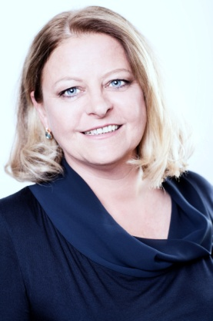
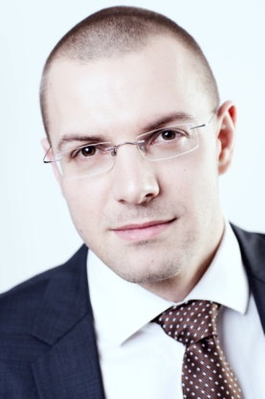
Kontakt und Information
Mag. Gerlinde Pöchhacker-Tröscher, CSE
Geschäftsführende Gesellschafterin
Mobil: +43 (0)664/9150053
E-Mail: gerlinde.poechhacker@p-ic.at
Langgasse 10, 4020 Linz
Tel: +43 (0)732/890038-0 Fax: +43 (0)732/890038-900
E-Mail: office@p-ic.at Web: www.p-ic.at
Mag. Bernhard Elias
Consulting & Forschung
Mobil: +43 (0)664/8544642 E-Mail: bernhard.elias@p-ic.at

